Slide 1
AI Literacy
2026 Fall
조 상구 교수
소프트웨어융합과 AI 빅데이터 전공
경복대학교

Slide 2
AI를 쓸수록 지능이 올라가는 사람의 특징들 (feat. 과학적)

Slide 3
Contents
AI 기술 Trends
AI 문해력(AI Literacy)
Machine/Deep Learning 이해
생성형 AI(Generative AI)

Slide 4
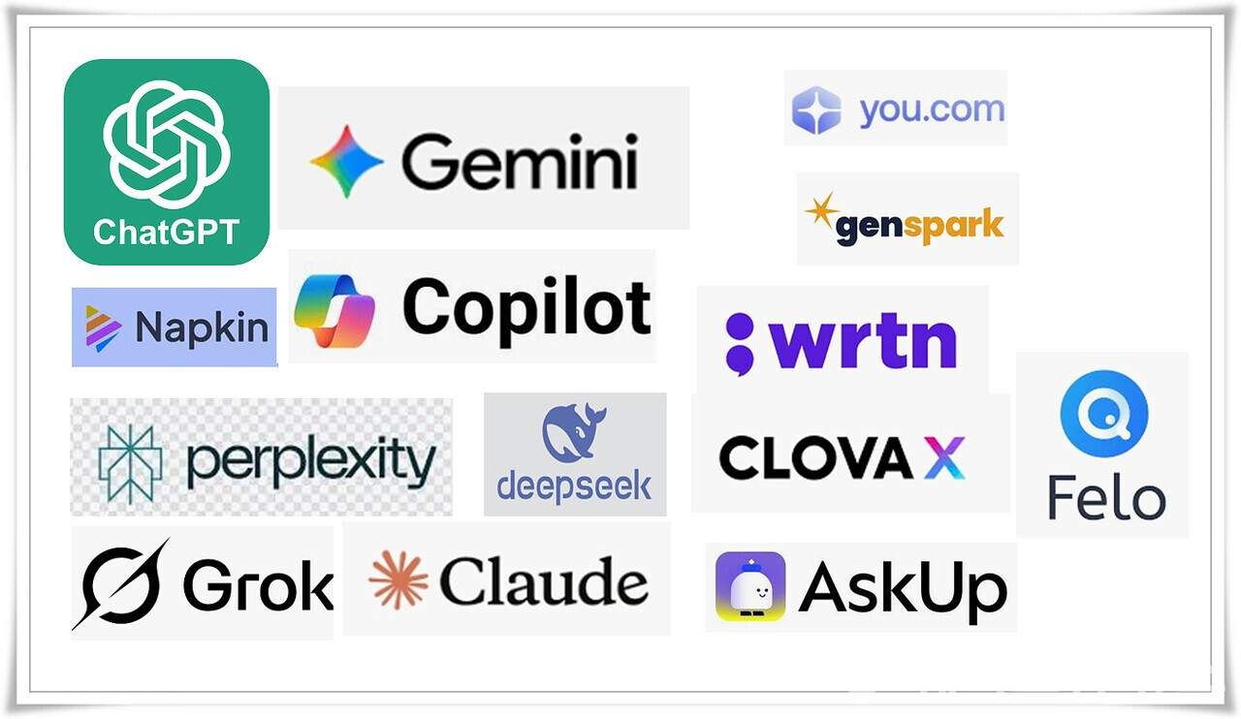
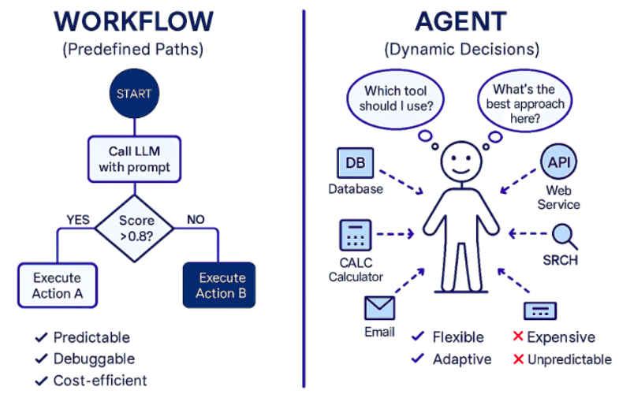
2025년 생성형 AI
2026년 AI Agent

Slide 5
2026년 AI 기술 Trend
AI 트렌드 | 핵심 내용
1. AI Agent | 단순히 질문에 답하는 AI를 넘어 스스로 계획하고 실행하는 AI 등장
2. Multimodal AI | 텍스트, 이미지, 음성, 영상, 센서 데이터를 동시에 이해
3. SLM과 온디바이스 AI | 거대 AI뿐 아니라 스마트폰·로봇·자동차에서 동작하는 경량 AI 확산
4. Domain 전문가 중심의 AI활용 | AI 전문가보다 AI를 활용하는 도메인 전문가 가치 증가
5. AI Native 시대 도래 | AI가 업무 보조가 아니라 업무 수행의 기본 인프라가 됨
영향
'AI를 활용한 업무 설계 및 문제 해결 능력' 중심으로 전환
'다양한 데이터 융합 교육'과 '산업현장 맞춤형 AI 역량' 강화
'전공 지식과 AI 기술의 필수적인 융합 교육'이 실현

Slide 6
Contents
AI 기술 Trends
AI 문해력(AI Literacy)
Machine/Deep Learning 이해
생성형 AI(Generative AI)

Slide 7
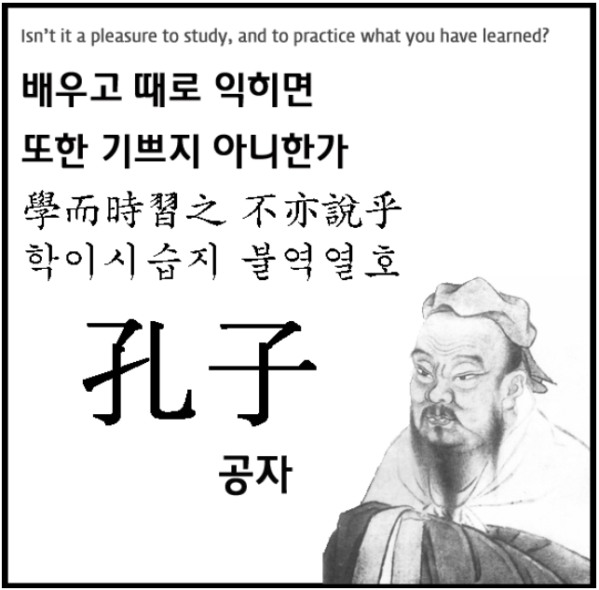

Slide 8
학 습
學 習
과학 기술
Technology
(Engineering)
Science

Slide 9
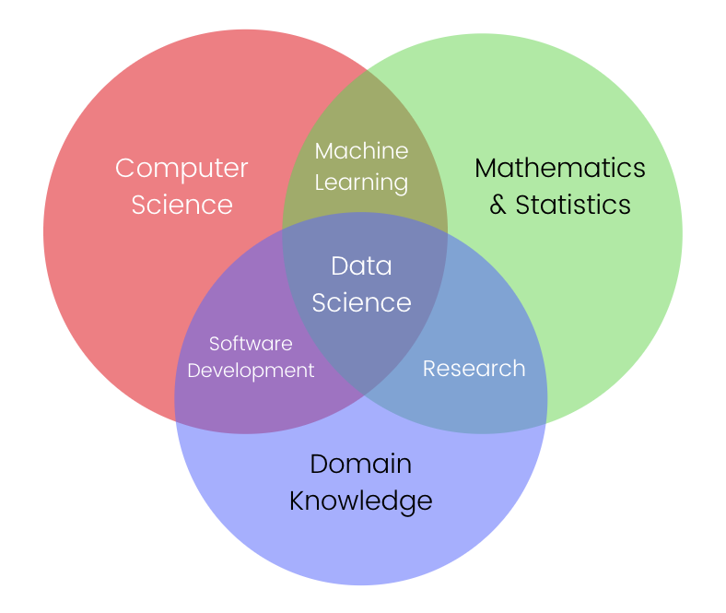
Venn Diagram of Artificial Intelligence

Slide 10
AI 기술을 비판적으로 평가하려면,
AI 원리(Algorithm, Mechanism, Theory, Science)를 이해하고 (學, study/learn)
AI 기술(프로그램언어, DB/Web, ML/DL/LLM, AI Agent)를 익힌다 (習, practice/master)

Slide 11
AI Literacy는 개인 역량(competencies ) :
AI 기술을 비판적으로 평가하고,
AI와 효과적으로 소통하고 협업하며,
가정 및 직장에서 AI를 도구로 사용할 수 있는 역량

Slide 12
AI Literacy

Slide 13
Contents
AI 기술 Trends
AI 문해력(AI Literacy)
Machine/Deep Learning 이해
생성형 AI(Generative AI)

Slide 14
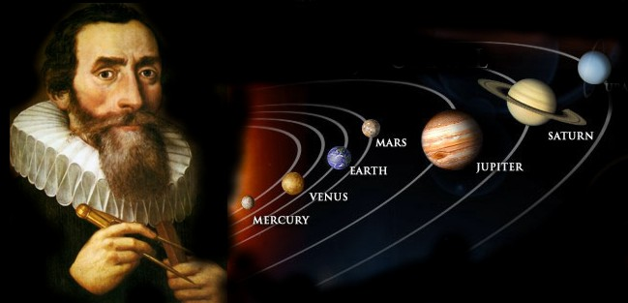
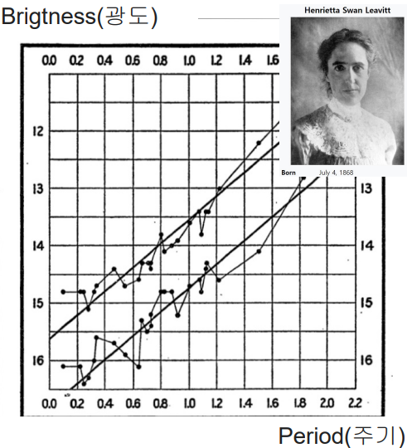
머신러닝이전 시대에는 관측된 데이터에 존재하는 규칙성(Patterns)을 사람이 직접 궁리하고 발견하여 새로운 데이터를 예측 (귀납법)
방대하고 정밀한 데이터들을 직접 수년간 궁리하고 계산(귀납법)한 끝에, 행성이 원이 아닌 '타원 궤도'로 공전한다는 규칙성을 발견
변광성의 밝기가 변하는 '주기'와 실제 별의 '밝기(광도)' 사이에 일정한 선형적 관계(패턴)가 있음을 직접 발견

Slide 15
과거 데이터에 존재하는 규칙성(Patterns)을 컴퓨터가 발견하게 하여 새로운 데이터를 예측하는 것이 Machine Learning (New Paradigm)
Rules
Classical
Programming
Answer
Data
Answer
Machine
Learning
Rules
Data

Slide 16
머신러닝 시대의 인간은 '규칙을 계산하는 계산원'이 아니라,
문제를 올바르게 정의하고(출발점),
AI의 결과를 비판적으로 검증하며(과정),
이를 윤리적이고 가치 있게 세상에 적용하는(도착점) '감독관이자 설계자'로서의 역량이 필요

Slide 17
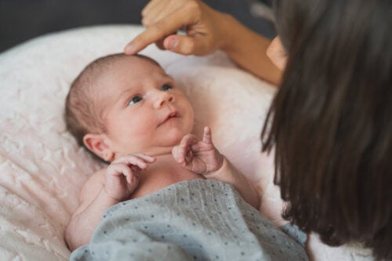
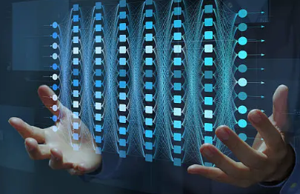
How to classify ?
Human
Deep Learning

Slide 18
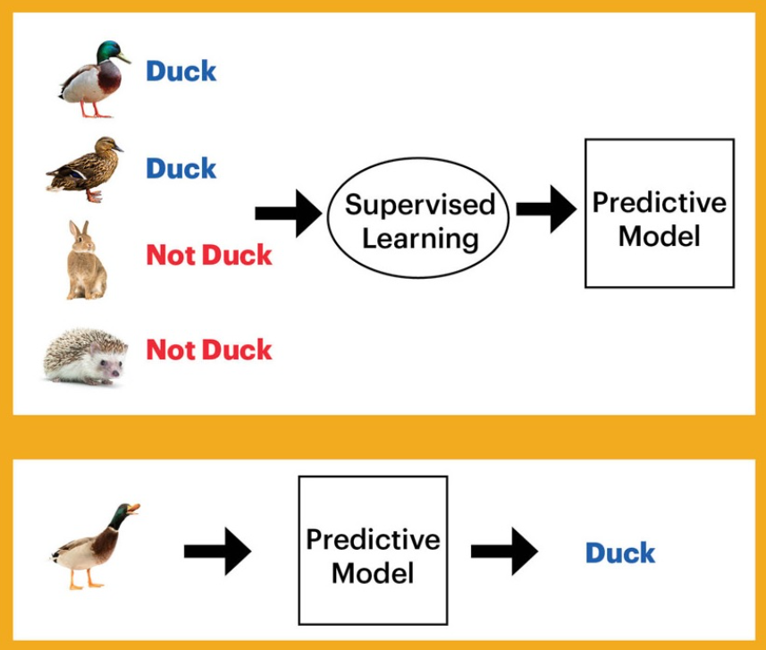
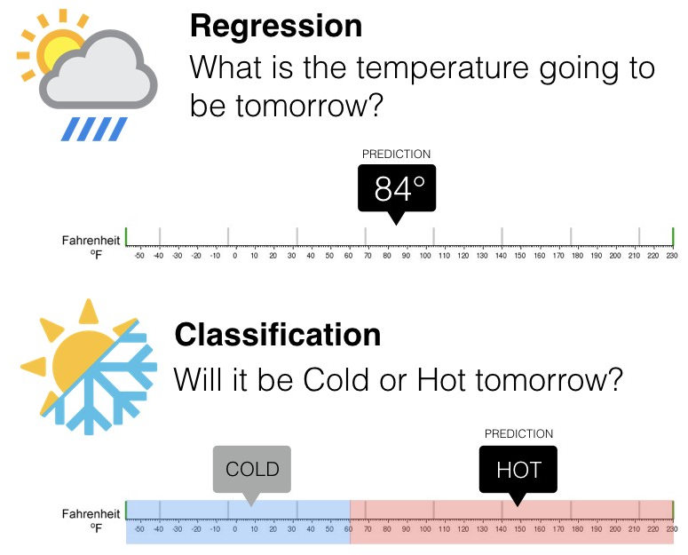
Supervised Learning(지도학습)
(회귀)
(분류)

Slide 19
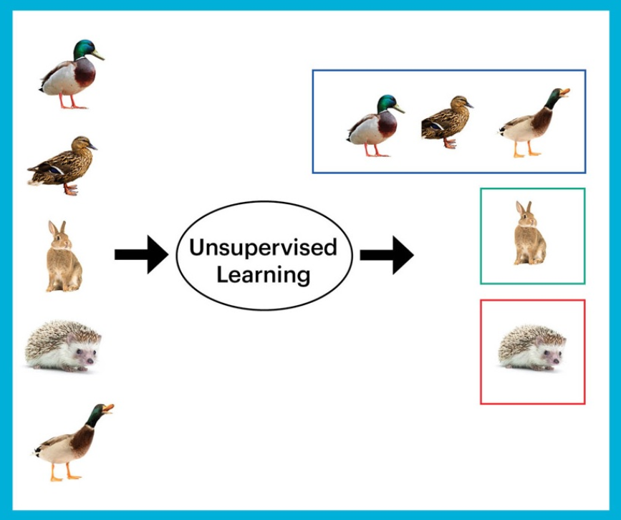
Unsupervised Learning(비지도학습)
Cluster(군집)

Slide 20
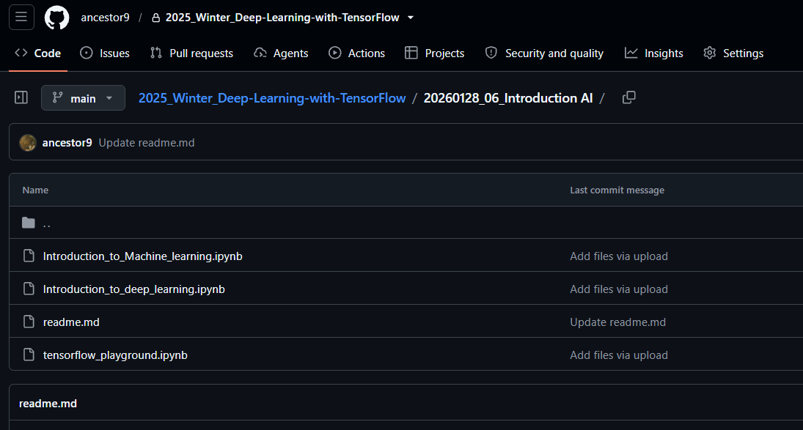
notebook practice

Slide 21
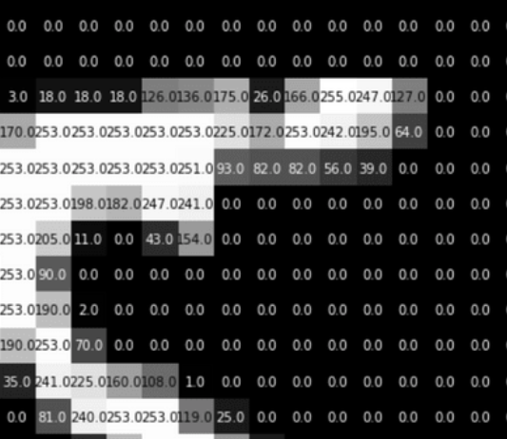
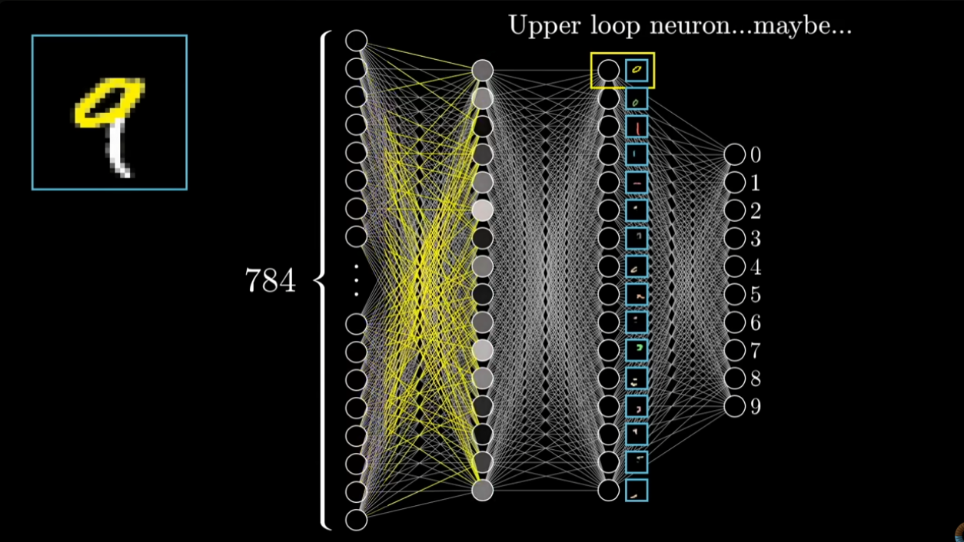
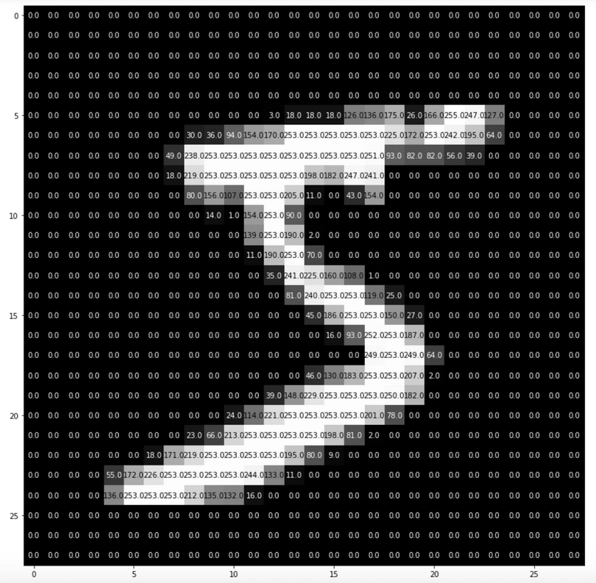
Deep Learning_how to learn?
28 x 28 pixel
784 pixel
https://www.youtube.com/watch?v=aircAruvnKk&list=PLZHQObOWTQDNU6R1_67000Dx_ZCJB-3pi

Slide 22
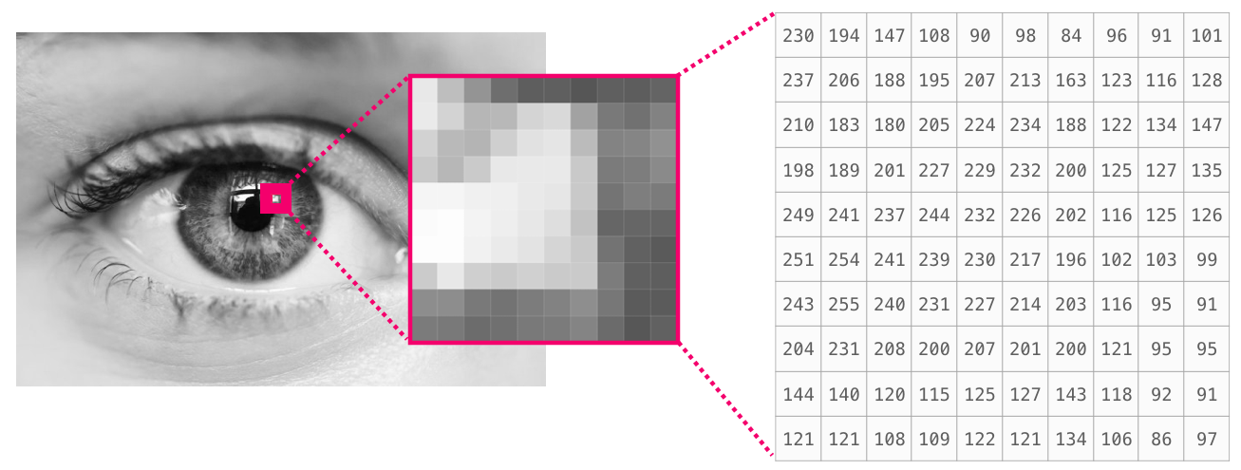
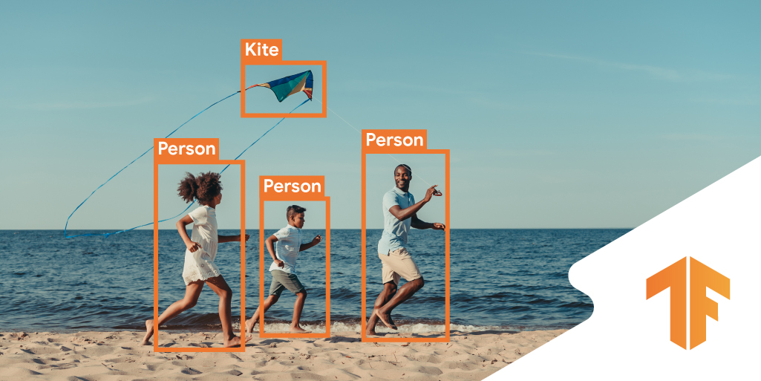
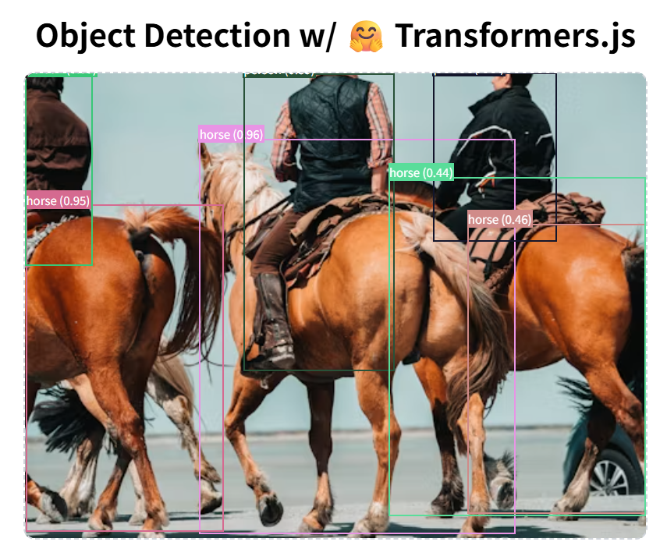
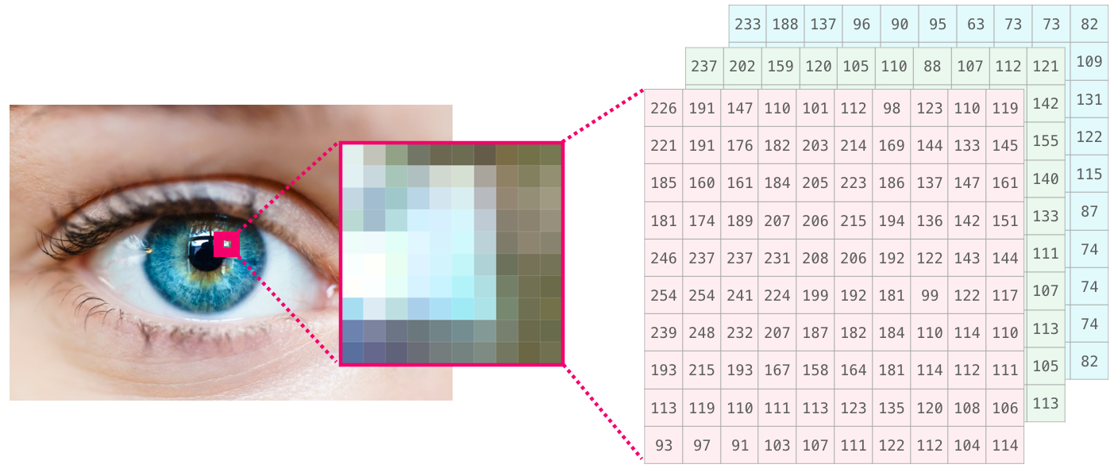
컴퓨터가 Image를 분류(Classification) & 객체를 탐지(Object Detection) : https://huggingface.co/spaces/Xenova/yolov10-web

Slide 23
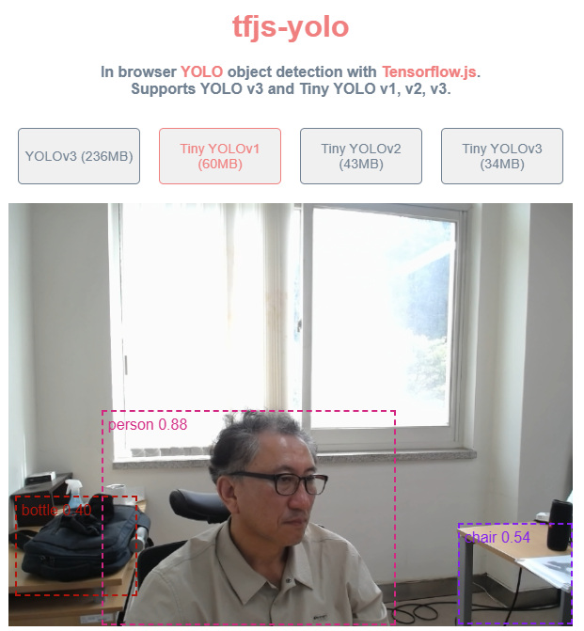
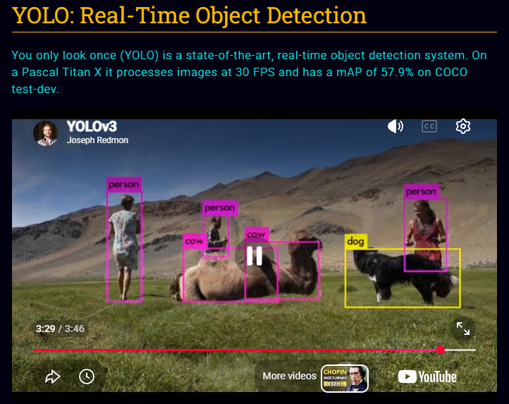
컴퓨터가 객체를 탐지(Object Detection)
https://shaqian.github.io/tfjs-yolo-demo/
https://pjreddie.com/darknet/yolo/

Slide 24
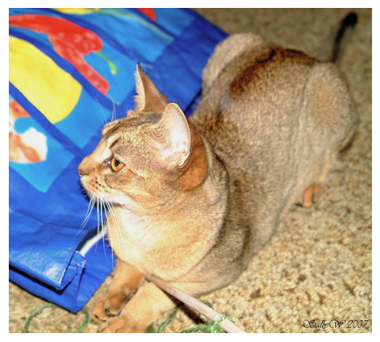

Image Segmentation
Input(Feature)
Output(Target)
2 (background)
f(X)
1 (foreground)
3 (contour)
X
y=[1,2,3]

Slide 25
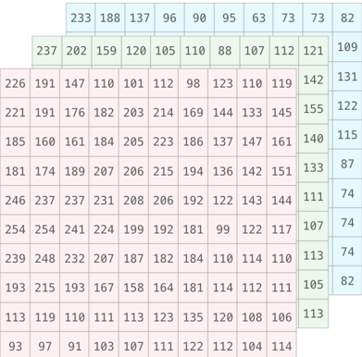
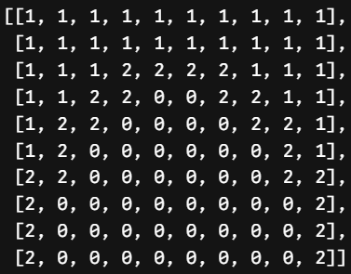
Image Segmentation
Input(Feature)
Output(Target)
f(X)
Rules
X
y

Slide 26
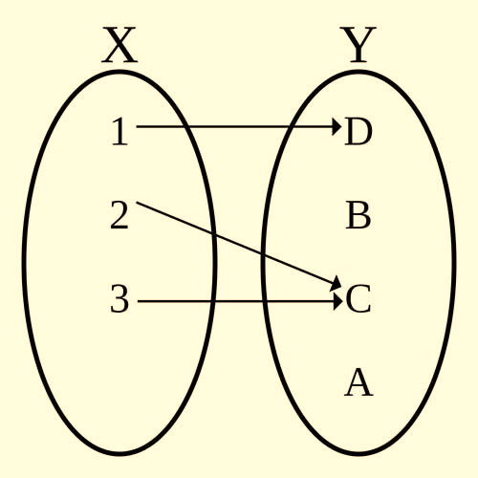




컴퓨터 학습은 Pattern Recognition으로 “복잡한 함수를 찾는 과정”
입력(Input)을 출력(Output)에 점대점(point by point)으로 매핑하는 작업만을 학습
Input ($x$)
$$f\left(\right)$$
Output : $f\left(x\right)$
$$y=f\left(x\right)$$

Slide 27
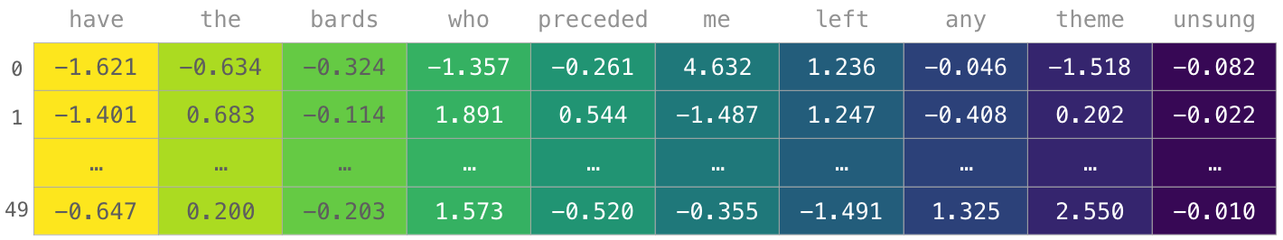
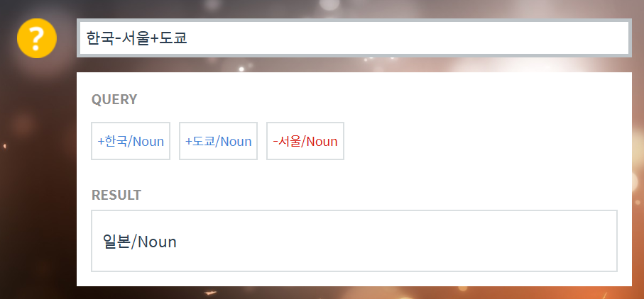
컴퓨터가 Text를 처리하는 mechanism : https://word2vec.kr/search/

Slide 28
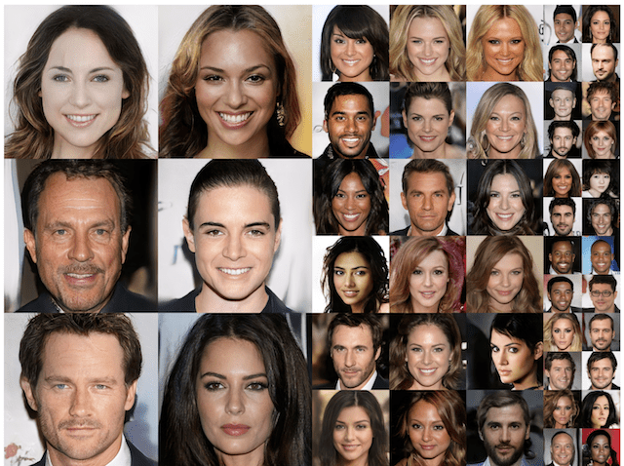
Generate Face Image
Examples of Photorealistic GAN-Generated Faces.Taken from Progressive Growing of GANs for Improved Quality, Stability, and Variation, 2017.

Slide 29
Contents
AI 기술 Trends
AI 문해력(AI Literacy)
Machine/Deep Learning 이해
생성형 AI(Generative AI)

Slide 30
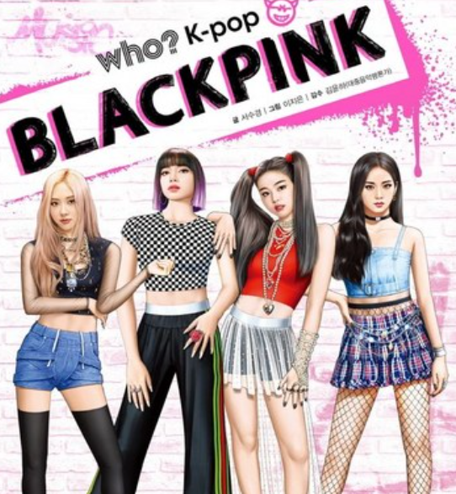
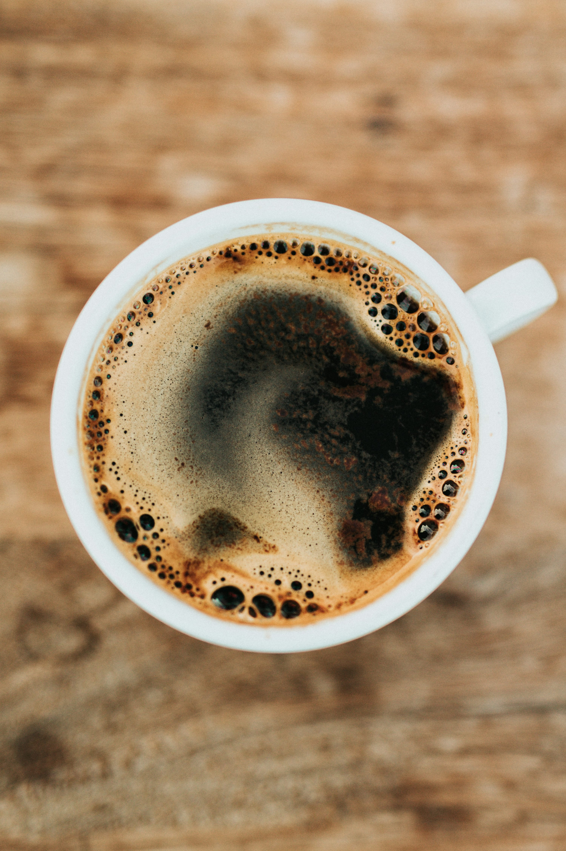
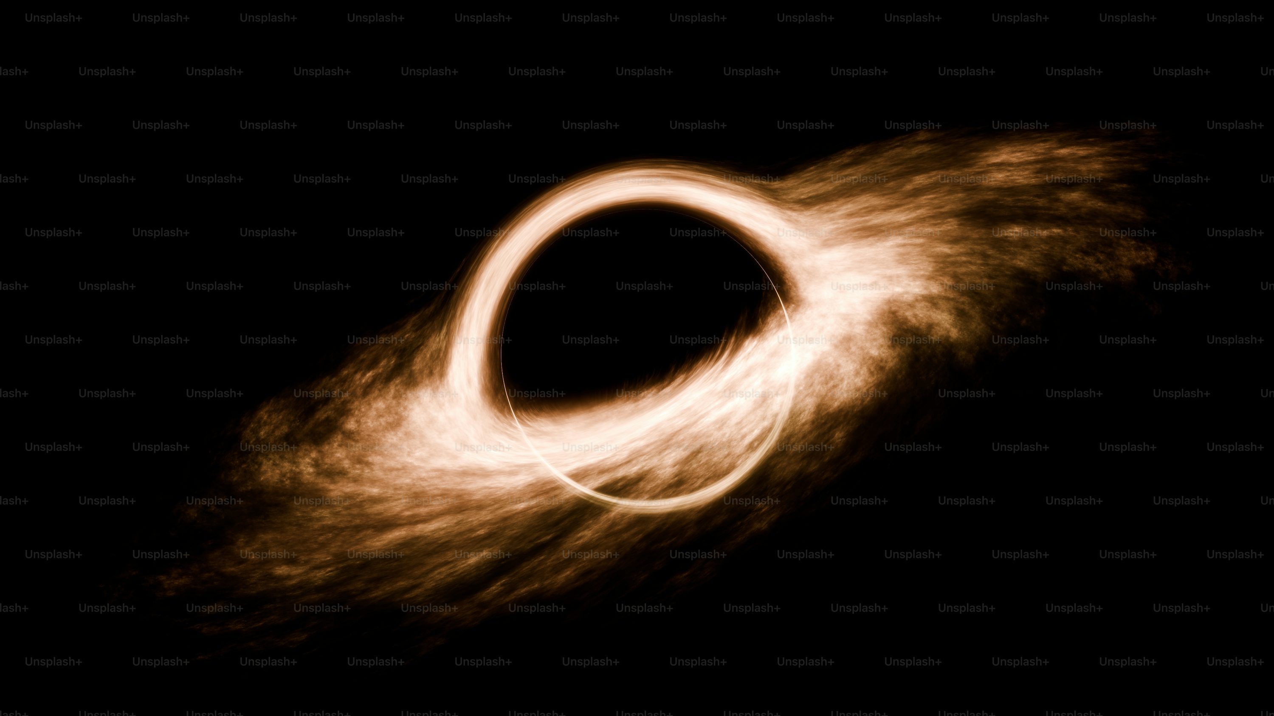
데이터를 학습한 딥러닝은 이전 단어들을 기반으로 다음 단어를 확률적으로 예측하여 텍스트, 이미지, 음악, 코드 등 새로운 콘텐츠를 생성하는 LLM(Large Language Model)
블랙 ?
핑크
커피
홀

Slide 31

데이터를 학습한 딥러닝은 이전 픽셀들을 기반으로 다음 픽셀을 확률적으로 예측하여 텍스트, 이미지, 음악, 코드 등 새로운 콘텐츠를 생성하는 LLM(Large Language Model)

Slide 32
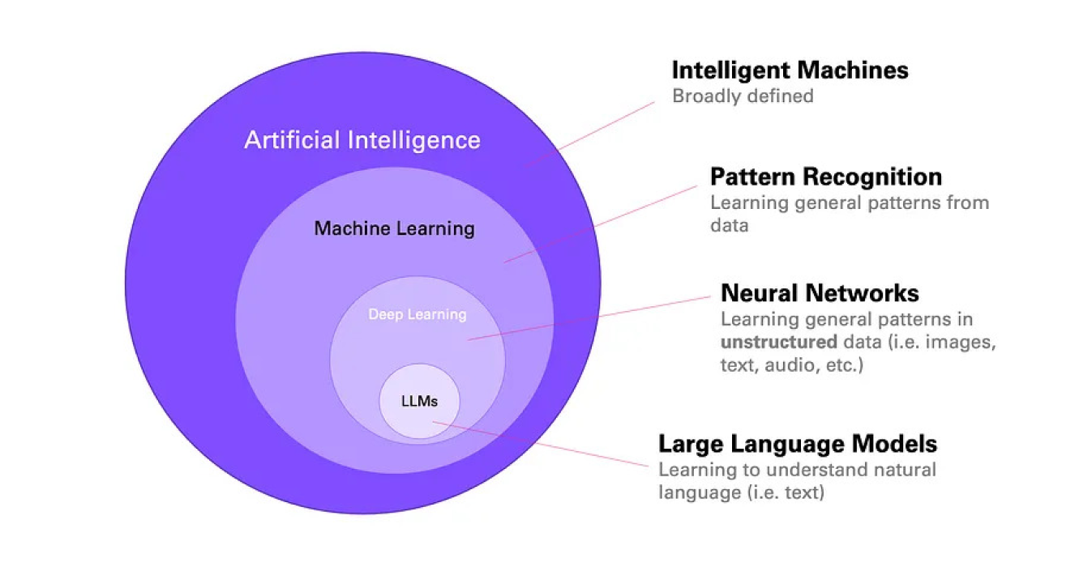
대규모 언어 모델 (Large Language Model, LLM)
수십억 개의 단어를 학습하여 사람처럼 자연스럽게 언어를 생성하는 인공지능
신경망(Neural Network) 기반으로 문맥을 이해하고 논리적 답변 생성 가능
대표 모델: GPT-4, Claude, Gemini, LLaMA 등

Slide 33
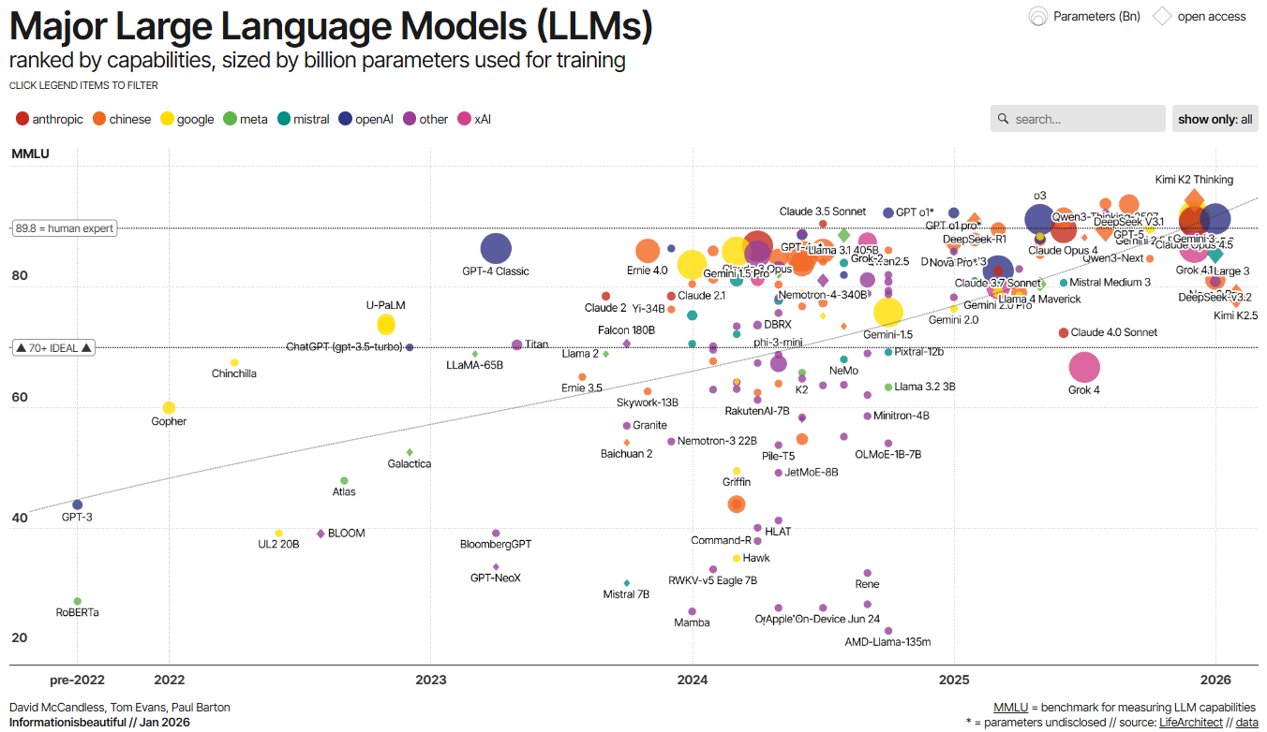
Major Large Language Models (LLMs)

Slide 34
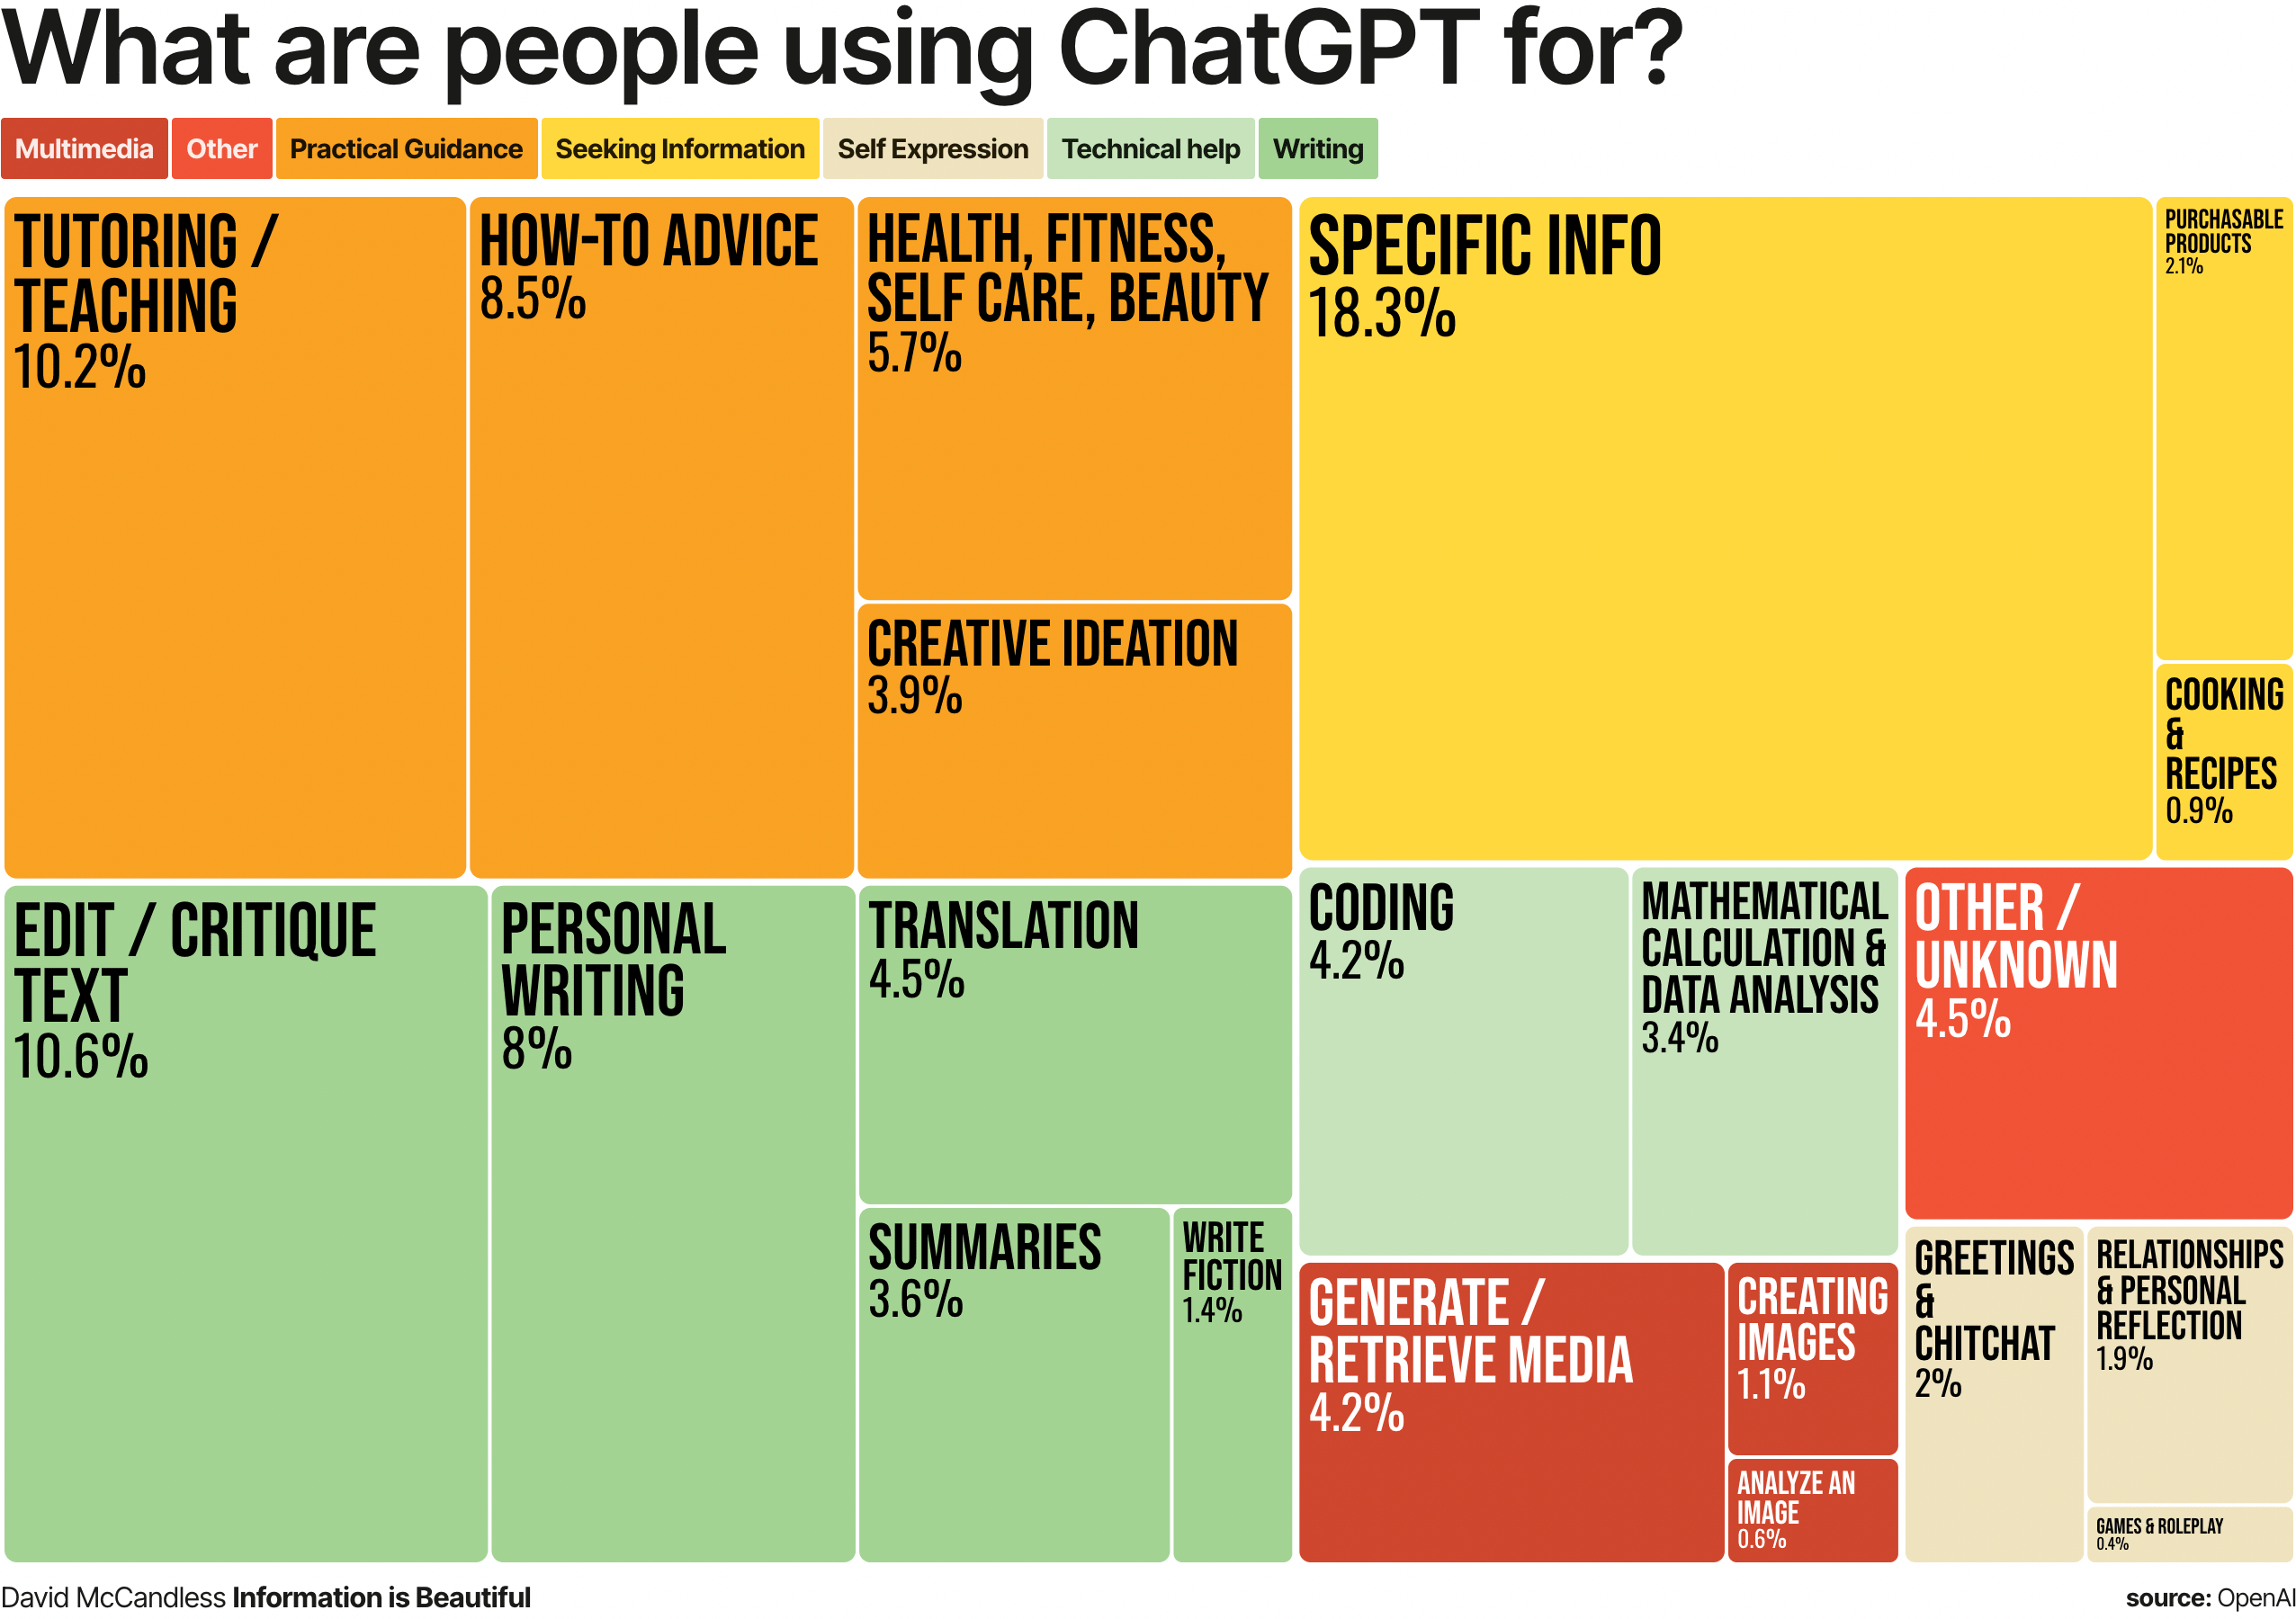

Slide 35

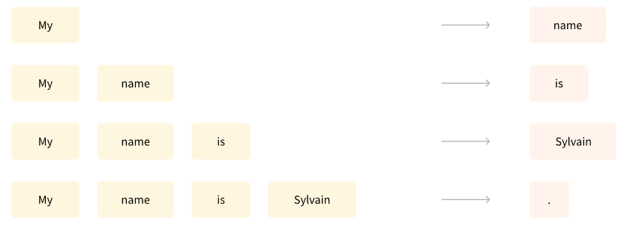
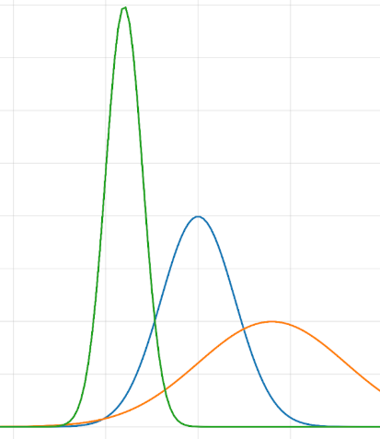




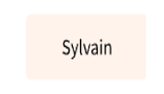
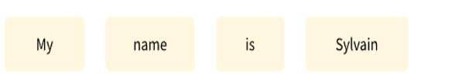

데이터를 학습한 딥러닝은 이전 단어들을 기반으로 다음 단어를 확률적으로 예측하여 말을 이어가는 끝 말 이어가기 끝 판 왕 → LLM(Large Language Model)
house
name
girl
My
https://huggingface.co/learn/nlp-course/chapter1/4?fw=pt

Slide 36
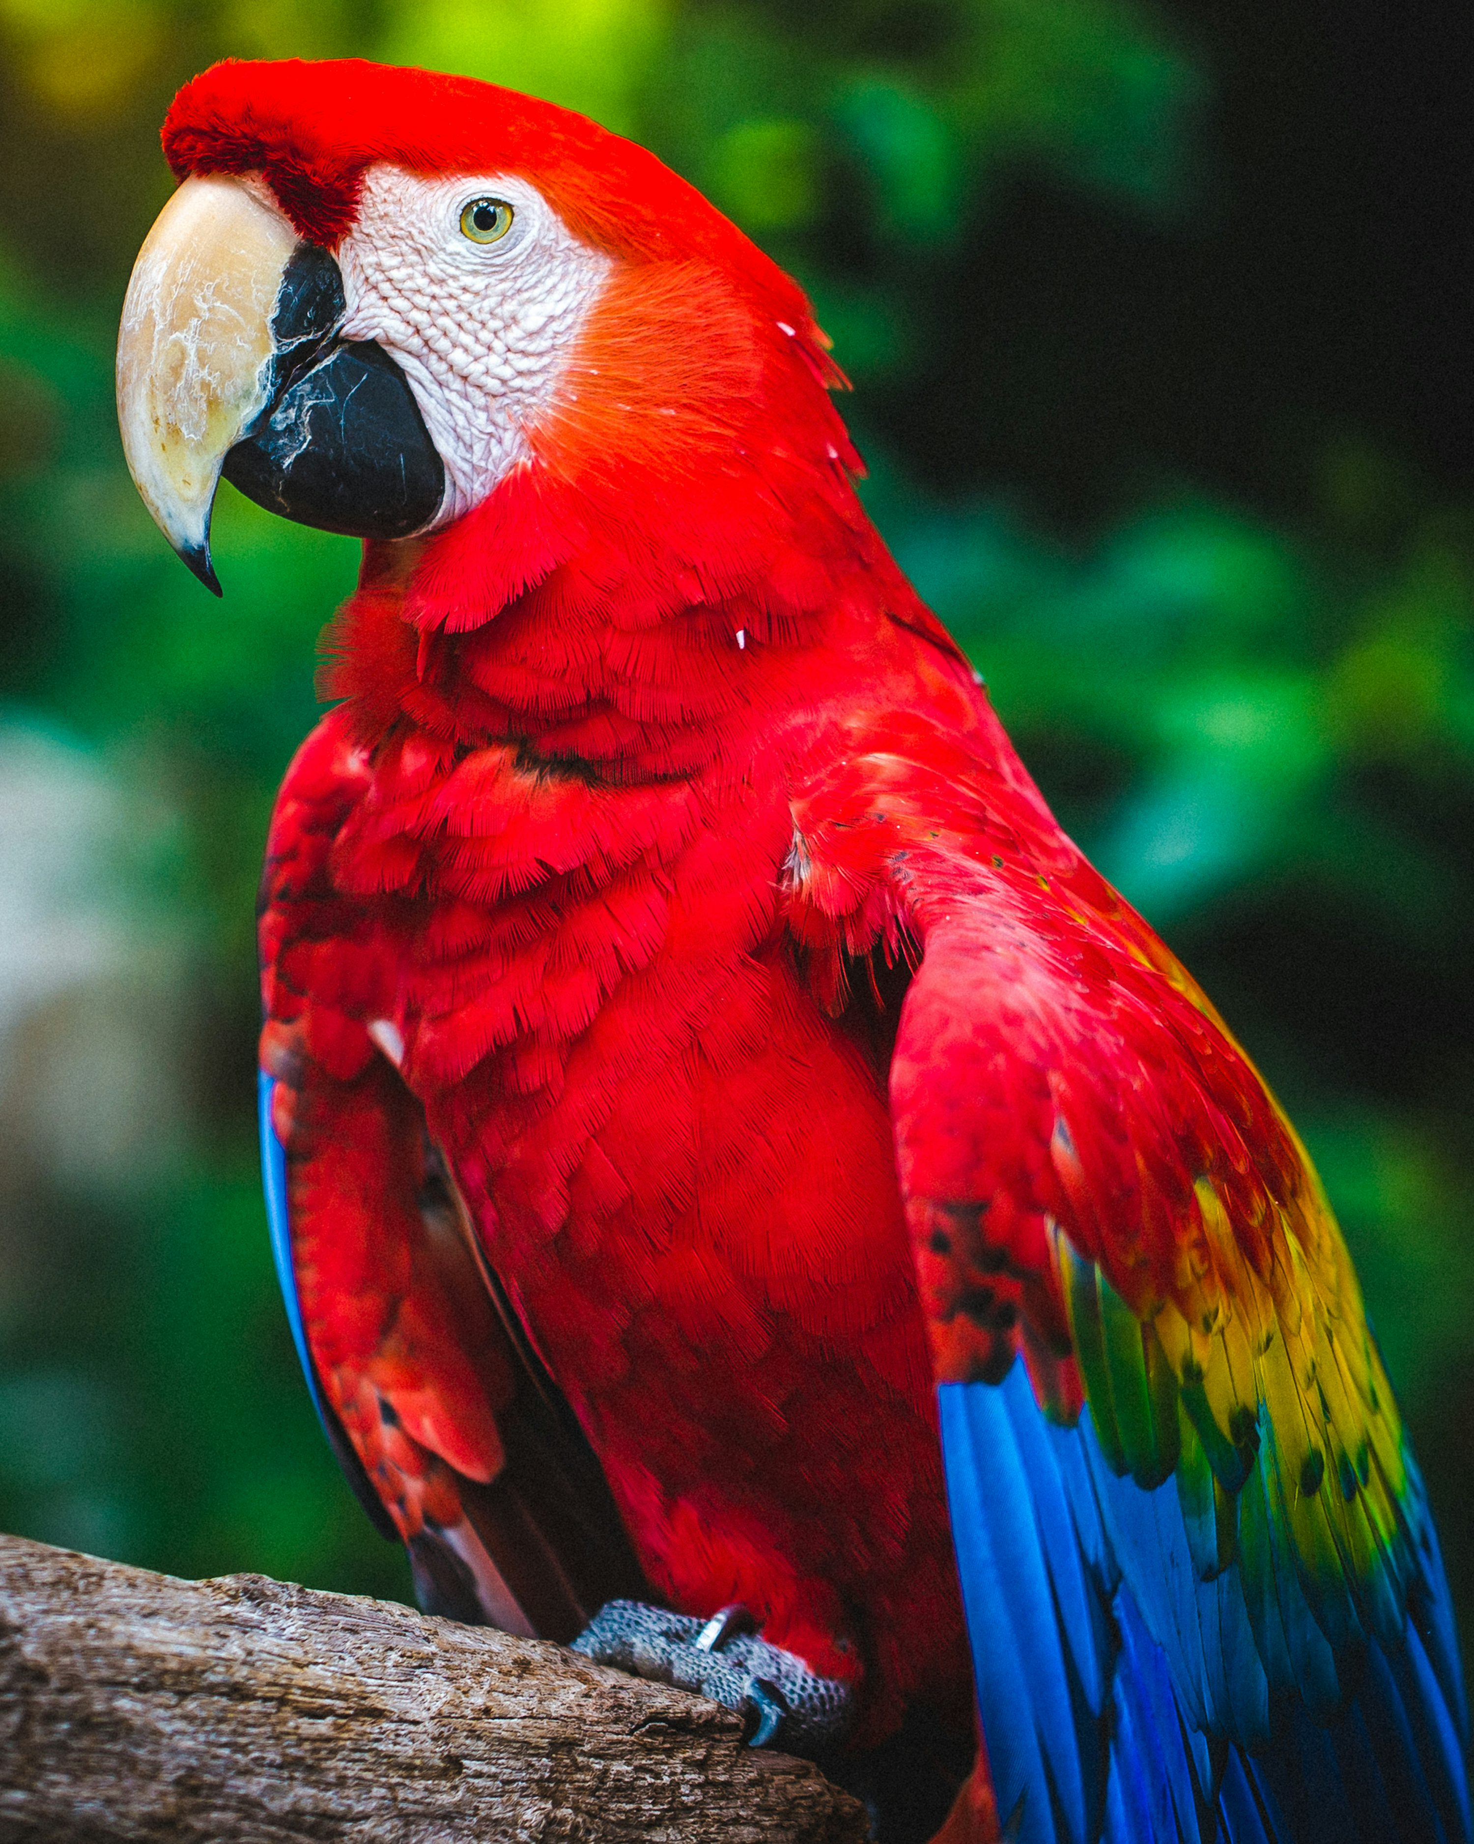
확률적 언어모델을 가진 앵무새(Generative AI, LLM)
대규모 언어 모델 (Large Language Model, LLM)
수십억 개의 단어를 학습하여 사람처럼 자연스럽게 언어를 생성하는 인공지능
신경망(Neural Network) 기반으로 문맥을 이해하고 논리적 답변 생성 가능
대표 모델: GPT-4, Claude, Gemini, LLaMA 등

Slide 37
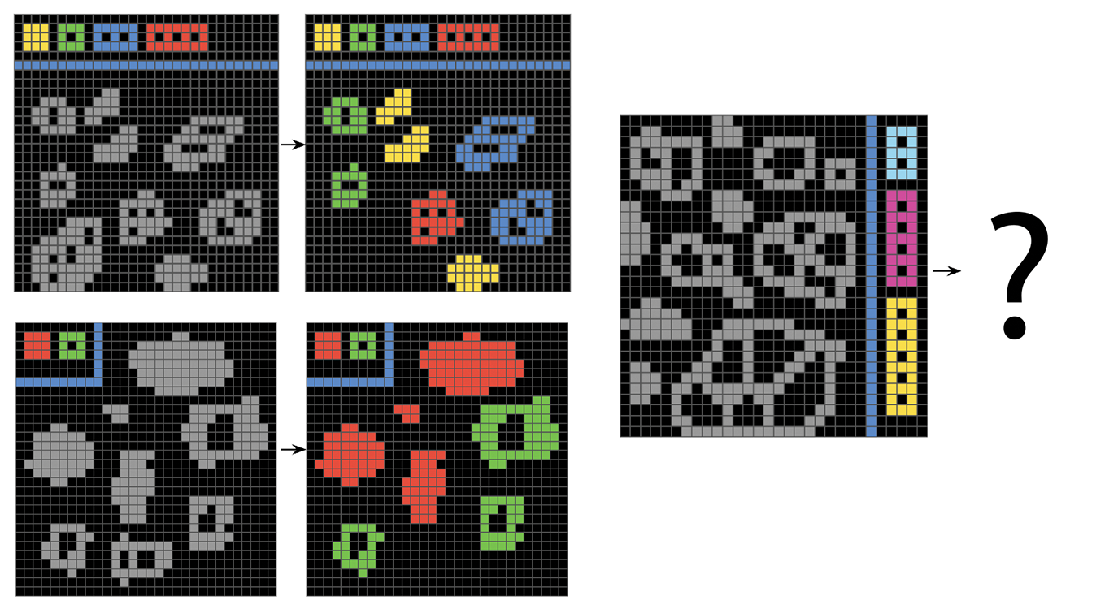
LLM의 한계는 정보 검색(Information Retrieval)만 잘함
학습 중에 접했던 패턴과 매우 유사한 패턴을 인식하거나 생성해 내며 본질적으로 새로운 상황에 적응하는 능력이 떨어짐 (아래 그림 An easy yet novel puzzle)

Slide 38
Gary Marcus: "LLMs are fluent bullshitters."
언어적 유창성은 뛰어나나 사실 검증 메커니즘이 없음
Yejin Choi: "Commonsense missing, therefore bullshit-prone“
세상에 대한 상식 없이 말하기 때문에 자주 현실과 동떨어짐
코마에서 깨어난 신입사원 아인슈타인

Slide 39
Learn A to Z to become AI Expert.
Python, Web application, SQL(Database)
Pandas(EDA)
Feature Engineering
FastAPI(Modern Web Architecture)
Data Pipeline(Work Flow Automation, n8n)
Math for machine learning
Scikit-Learn(Machine Learning Algorithms)
Deep Learning(FNN, CNN, RNN, Transformer)
LLM(Large Language Model)
Langchain (AI Agent)

Slide 40
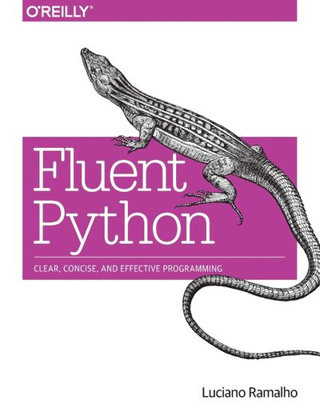
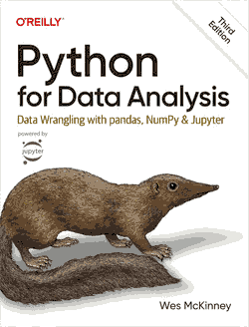
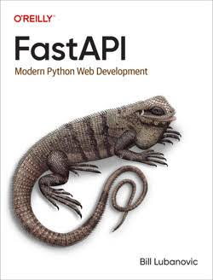
Python for Data Analysis
Python Data Science Handbook: Essential Tools for Working with Data
Pandas(Data Wrangle)
FastAPI

Slide 41
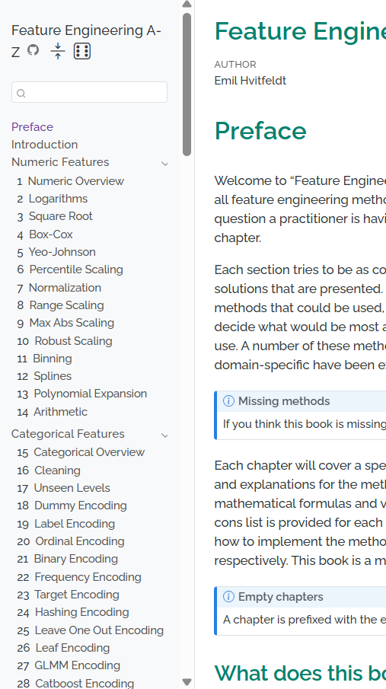
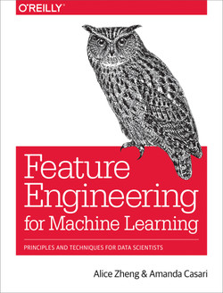
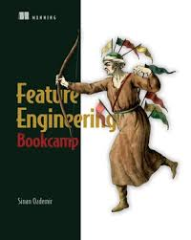
Feature Engineering
Feature Engineering A-Z
Feature Engineering for Machine Learning
Feature Engineering Bookcamp (advanced)

Slide 42
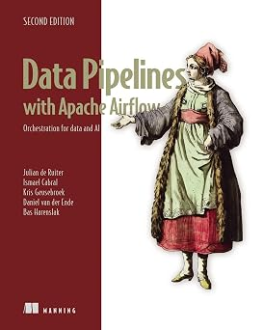
Data Pipelines with Apache Airflow
n8n
mage

Slide 43
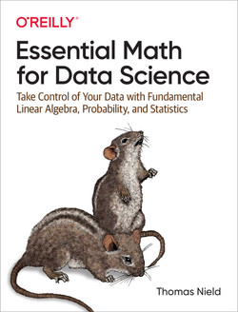
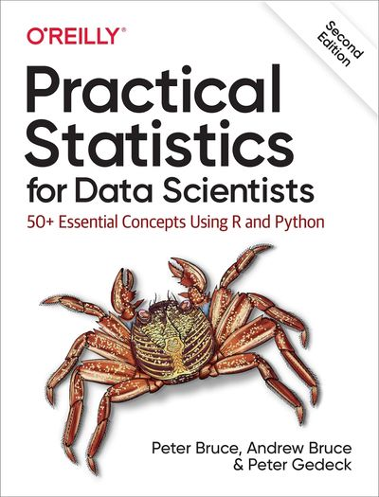
Essential Math for Data Science
Linear Algebra
Basic calculus
Statistics
Probability
Simulation

Slide 44
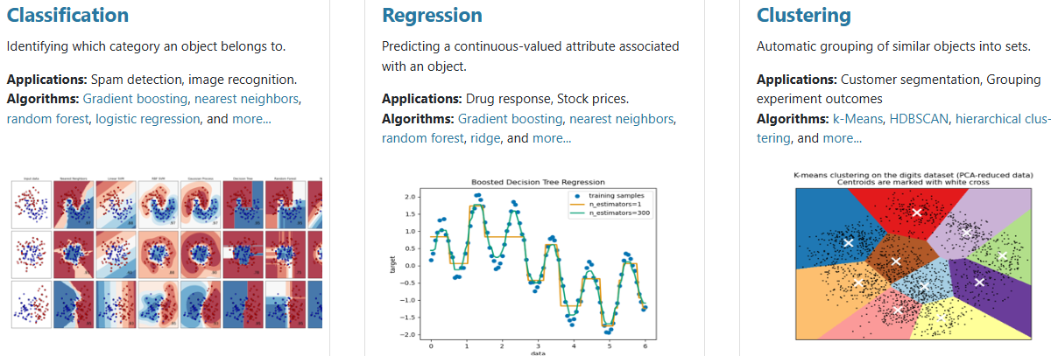


Scikit-Learn.org
machine_learning_map

Slide 45


Scikit-learn(Machine Learning)
Supervised learning
Supervised learning
Data preprocessing

Slide 46


hands-on machine learning with scikit-learn, keras & tensorflow (advanced)
Deep Learning with Python (advanced)

Slide 47

Generative Deep Learning : Teaching Machines to Paint, Write, Compose, and Play
Generative Deep Learning.pptx (Part 1. Chapter 1. Generative Modeling)

Slide 48


Hands-on large language models
Hands-On-Large-Language-Models Scripts 1/2/3 LLM 기초 코드로 배우기
Learning Langchain
LangChain

